Slide 1
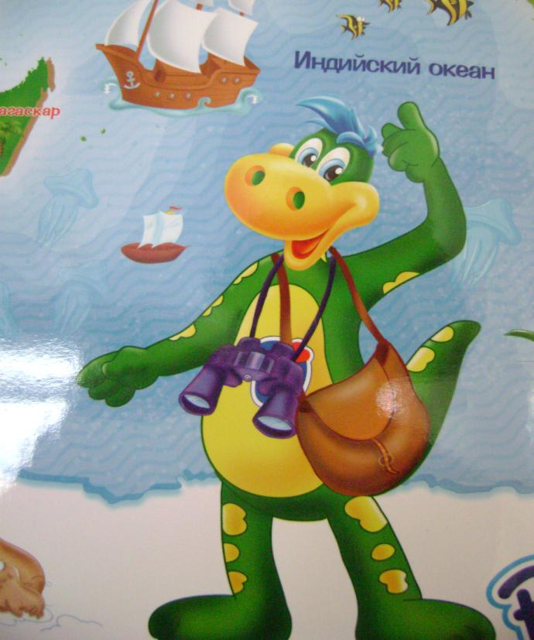
Путешествие в Австралию
Выполнил ученик
4 «А» класса
МОУ СОШ № 12
Фролов Иван
Руководитель:
Гудова И.В.

Slide 2
Морское путешествие
Дорогой, друг!
Приглашаю тебя в увлекательное путешествие вместе с Дино.

Slide 3
Я хочу показать тебе Карту Мира!
Она расскажет, где находятся разные страны, какие бывают океаны и материки.
А еще на карте ты найдешь животных-обитателей разных континентов и увидишь, какие растения можно встретить на материке.
Тебя ждут настоящие приключения!

Slide 4
КАРТА МИРА

Slide 5
АВСТРАЛИЯ И ОКЕАНИЯ
Предлагаю начать путешествие с Австралии и Океании – одной из частей света. Этот регион включает самый маленький из материков – Австралию(7,7 млн.кв.км.),полностью лежащий в Южном полушарии Земли. И Океанию – крупнейшее в мире (около 10 тыс.) скопление островов общей площадью 1,2 млн. кв. км. Острова Новая Зеландия, Папуа – Новая Гвинея и тысячи островов Океании, разбросанных в Тихом океане. Здесь расположено 14 государств, в которых проживает 35 млн. человек.

Slide 6
Австралия – наименьший из материков. Приблизительно 50 млн. лет назад он отделился от суперконтинента Гондваны и с тех пор существует в изоляции. Только в Австралии водятся млекопитающие – кенгуру, сумчатый волк, забавные маленькие коала, или сумчатый медведи, живущие на деревьях. Березы и лебеди здесь не белые, а черные. Эвкалипты достигают стометровой высоты, а млекопитающее утконос откладывает яйца и ведет водный образ жизни.

Slide 7
Животный и растительный мир государства отражен на гербе Австралии. Там изображены кенгуру и страус эму в обрамлении виноградных лоз.

Slide 8
Эти удивительные животные. Наш капитан Дино знакомится с животными материка. Долгое время ученые не верили в существование утконоса. Он , как птица, откладывает яйца, но выкармливает своих детенышей, появляющихся из яиц, молоком. Утконосы живут в Австралии по берегам рек и много времени проводят в воде. Благодаря перепонкам между пальцами они хорошо плавают и добывают со дна различных водных насекомых, ракушки.

Slide 9
В Австралии можно встретить дорожный знак «Здесь переходит дорогу коала». Коалу, или сумчатого медведя, ещё называют эвкалиптовым медведем. Толстое неуклюжее тельце достигает 60 см в длину, с недоразвитым хвостиком, покрыто густым мехом. Круглая голова снабжена защёчными
мешками, уши большие,
пушистые. Коалы живут
на эвкалиптах, питаясь
их листьями.

Slide 10
Кого еще мы встретили?
Сахарные белки – летяги встречаются в Австралии и Новой Гвинее. В природе обитают на деревьях семействами. Общаются звуковыми сигналами, которые включают щебет, треск и щелканье. Белки – летяги весят около 150 г, в зависимости от их разновидности, в длину достигают 21 см. Белки – летяги – ночные животные, у них большие глаза, которые хорошо видят в темноте.
Нелетающая птица киви встречается только в Новой Зеландии. Величиной киви примерно с курицу, ноги короткие, крепкие, крылья крошечные, хвоста нет. Тело покрыто серыми или бурыми волосовидными перьями ,клюв длинный, прямой или слегка изогнутый с ноздрями на самом конце; вокруг него находятся усы вроде кошачьих.

Slide 11
Что случилось с Дино?
Дино поймали жители острова аборигены. Аборигены Австралии – самая древняя из живущих на Земле цивилизаций. И одна из наименее изученных. С 19 века они считаются наиболее примитивной культурой на планете, живым воплощением предков современного человека. На самом же деле, австралийские аборигены обладают развитой и многогранной культурой, которая и формирует их деликатный и в то же время динамичный и насыщенный образ жизни. Как спасти Дино ?

Slide 12
На горе Айерс – Рок. Красная гора Айерс-Рок представляет собой крупнейший в мире монолит высотой 384 м и 9 км в обхвате. Аборигены почитают гору как святыню. Вот здесь мы устроили засаду и спасли друга.

Slide 13
Австралия – самый слабозаселенный континент. Большая часть населения Австралии сконцентрирована в городах.
Мельбурн – один из крупнейших городов Австралии. Небольшой по размерам деловой центр состоит сплошь из небоскребов, между которыми ютятся памятники архитектуры. Почти вся остальная часть города – это одно-двухэтажные частные дома. Можно полчаса ехать на машине и не увидеть ни одного здания выше, чем два этажа.

Slide 14
А это столица Австралии – Канберра. Главная достопримечательность Канберры – парламент. Находящееся в самом центре города здание спрятано целиком в холме, издалека видно только флаг. На крыше парламента растет трава, там можно гулять.

Slide 15
Сидней.
Среди городов Австралии самый колоритный – Сидней. Современный Сидней знаменит своей гаванью. Сидней – место проведения Олимпийских игр 2000 г Голубые горы – это Национальный природный парк, который расположен в 110 км от Сиднея. Эти горы покрыты эвкалиптовыми лесами. Само название гор происходит от цвета испаряющегося эвкалиптового масла, плывущего над лесами. На территории парка существует несколько смотровых площадок, откуда открывается вид на расположенные внизу знаменитые скалы «Три сестры».

Slide 16
Вот и закончилось наше путешествие. До свидания, друзья!

